Slide 1
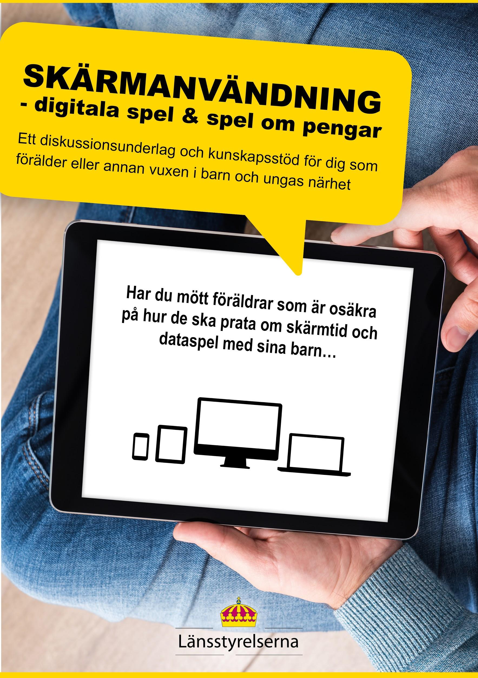
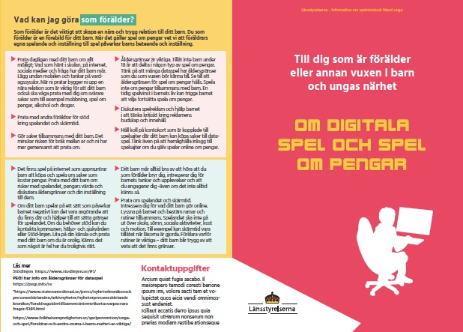
Diskussionsunderlag och tips till föräldrar för Länsstyrelsens filmer om unga och skärmar
Använd gärna den tillhörande handledningen och folder för föräldrar
Notes:
Här måste länkar in var man laddar ner dessa någonstans

Slide 2
Om presentationen
Till varje film följer ett antal diskussionsfrågor att gå igenom i större grupp eller enskilt. Dessutom finns tips och stöd till föräldrar om skärmanvändning, digitala spel och spel om pengar hos barn och unga.
Notes:
Här måste länkar in var man laddar ner dessa någonstans

Slide 3
Filmer för föräldrar till barn och unga 8-12 år

Slide 4
FILM: Alla andra får ju (3.16 min)
Nyckelord: Överenskommelser hemma
Filmen lyfter frågan om överenskommelser om skärmtid och sociala medier. Den tar också upp den vanligt förekommande diskussionen utifrån att “alla andra får”.
Vad använder ditt barn
skärmen till?
Se filmen >>>

Slide 5
Diskussionsfrågor 1
Har du varit i en liknande situation med ditt barn?
Hur kan du prata med ditt barn angående skärmtid och skärmanvändning?
Vad finns det för positiva och negativa aspekter på barns spelande eller “att de tillbringar tid på nätet”?
Hur kan du göra för att få koll på alla nya appar eller spel som dyker upp?

Slide 6
Tips och stöd att ta med sig 1
Var nyfiken och ställ frågor. Be till exempel dina barn visa hur olika appar fungerar och prata om vad barnet gör på nätet. När det blir en naturlig del av vardagliga samtal blir barn ofta mer benägna att berätta om bra och dåliga erfarenheter på nätet.
Lär dig mer om om Internet, skärmtid, sociala medier och spel. Det är lättare att prata om sociala medier och risker när kunskapen finns. Sätt dig in i populära spel och sociala medier som barn och unga använder.
Spel och Internet bjuder alltid på nya utmaningar och målsättningar. Att uppnå dessa är en form av belöning och skapar en känsla av framgång. Att vara framgångsrik i spelen kan även ge uppskattning bland kompisar och andra spelare. Att vilja ingå i ett socialt sammanhang och ha en kul stund med vännerna.
Prata om vikten av att skapa en balans i livet mellan olika aktiviteter.

Slide 7
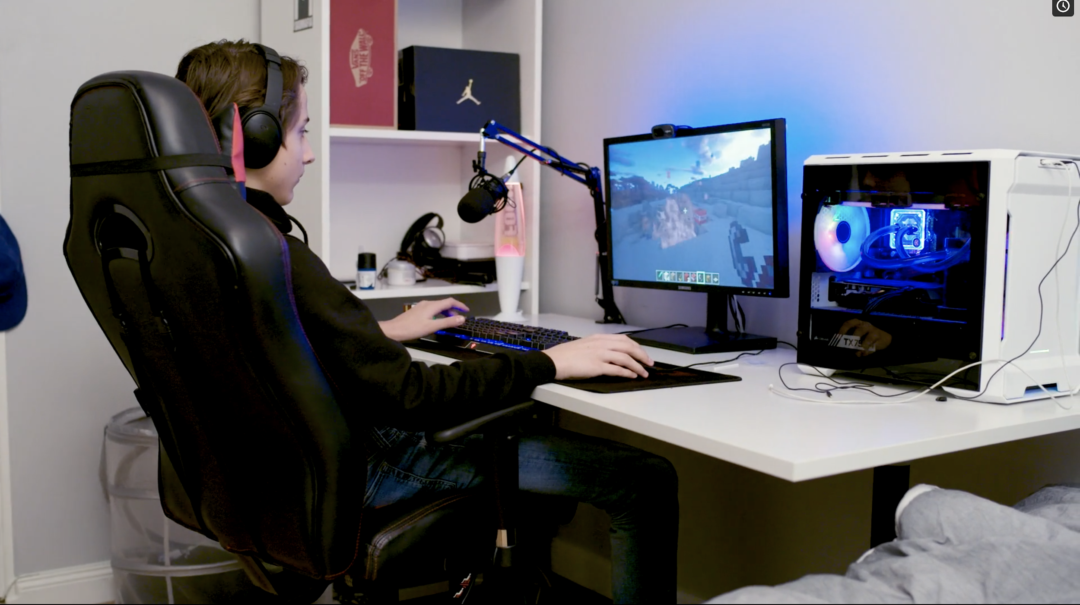
FILM: Det är ändå lite bra med skärmtid (1:52 min) 1
Nyckelord: Regler för spel och överenskommelser om skärmtid
Filmen lyfter frågan kring regler, skärmtid och åldersgränser för dataspel samt sociala medier.
Hur ska man tänka kring skärmtid egentligen?
Se filmen >>>

Slide 8
Diskussionsfrågor 2
Hur ser det ut i er familj? Vilket råd skulle du ge till föräldrarna i filmen?
Har du några förslag på hur du kan vara en del av ditt barns vardag på nätet?
Hur kan du vara en bra förebild för ditt barn?

Slide 9
Tips och stöd att ta med sig 2
Det är lätt att hänga upp sig enbart på själva tiden barnet spenderar på nätet. Men det är lika viktigt att veta vilket innehåll som barnet möter på nätet.
Skapa förtroende. Den kanske viktigaste rollen för vuxna är att finnas till hands. Det är skönt för barn och unga att ha någon vuxen att fråga och dela sina upplevelser med.
Om du tycker att ditt barn spelar för mycket. Ta reda på varför och försök prata om vad det beror på.
Sist men inte minst, var en god förebild! Fundera över din egen skärmtid, barn gör inte som vi säger utan som vi gör.

Slide 10
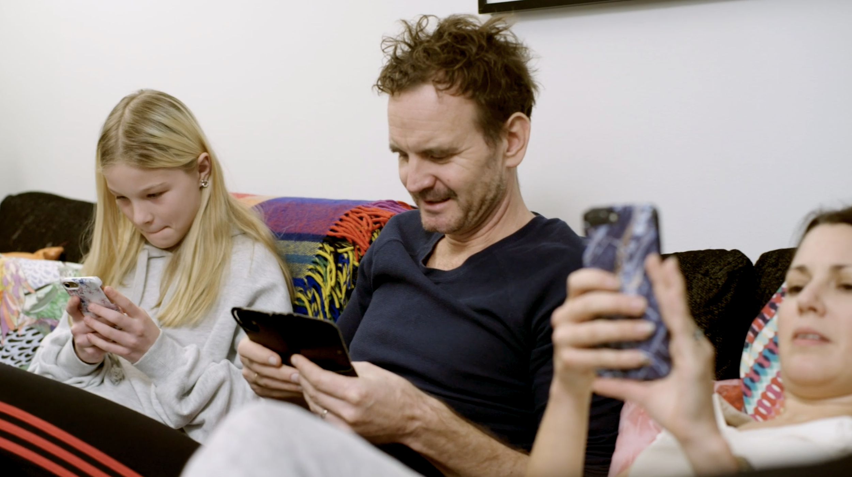
FILM: Kolla mitt nya skin (1:54 min)
Nyckelord: Köp i app
Filmen lyfter frågan kring “köp i app” och hur lätt barn och unga kan köpa saker som kostar pengar utan att riktigt förstå vad de gör.
.
Hur visar du
intresse för ditt barns spelande?
Se filmen >>>

Slide 11
Diskussionsfrågor 3
Känner du igen dig?
Har du koll på vad ditt barn gör på nätet?
Har du begränsat ditt barns användande av olika appar, spel eller genom olika filter? Hur gjorde du och vad fungerade bra?

Slide 12
Tips och stöd att ta med sig 3
Det finns appar för att hålla koll på barnens mobilanvändande och som ger föräldrar administrationsmöjligheter över barnets mobil.
Du kan till exempel skapa en pinkod, använda appar för föräldrakontroll, skapa ett familjekonto, skapa en begränsad profil, begränsa mobildatan och surfandet samt samt installera porrfilter.
Prata regelbundet med dina barn om säkerhet kring kort- och kontouppgifter, lyft till exempel varför man aldrig någonsin ska fotografera eller lämna ut kontouppgifter till någon.

Slide 13
Tips och stöd att ta med sig 4
Majoriteten av alla digitala spel har inslag av lotteri och vadslagning med slumpmässiga möjligheter att vinna. I vissa spel förekommer det exempelvis skins, packs och lootlådor. Det är ett slags paket med okänt innehåll för spelaren som kan gå att köpa för riktiga pengar.
Prata gärna om att pengar som spenderas i den digitala världen är precis lika mycket värda som i den riktiga världen. När en spelare köper något så gör spelaren det genom att köpa spelets egen valuta som inte kan växlas tillbaka till riktiga pengar och som endast funkar inom det specifika dataspelet.

Slide 14
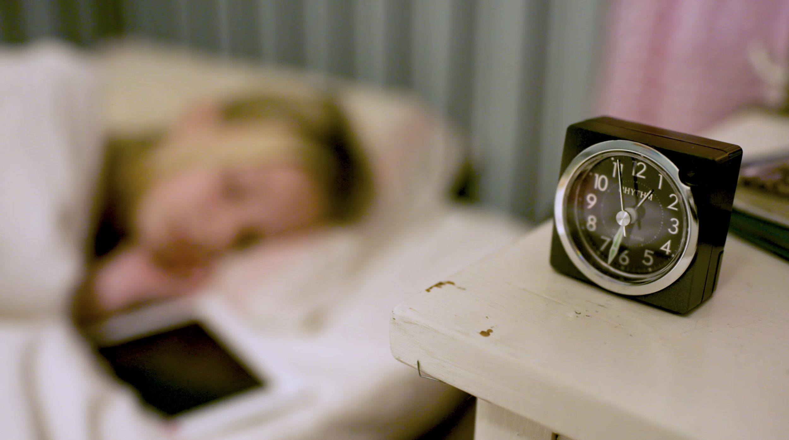
FILM: Jag är så trött idag (1:33 min)
Nyckelord: Nyckelord: Skärmtid och sömn
Filmen lyfter frågan om balans mellan skärmtid och andra aktiviteter. När skärmen tar över och påverkar nattsömnen.
Hur skapar ni balans
mellan skärmtid och andra
aktiviteter i familjen?
Se filmen >>>

Slide 15
Diskussionsfrågor 4
Har du varit i en liknande situation med ditt barn?
Vad har du för ansvar för att ditt barn får den sömn som den behöver för att hjärnan och kroppen ska få återhämta sig?
Hur kan du hitta en bra balans i ditt barns liv mellan dataspel, spendera tid på Internet och till exempel fysiska aktiviteter?

Slide 16
Tips och stöd att ta med sig 5
Bli inte arg och döm inte barnet om barnet hamnar i trassel på nätet. Hjälp till att lösa problemet istället. Var lyhörd, ibland vill barnet bara prata av sig. Att ha någon som lyssnar kan ibland vara mer värdefullt än att bli överöst med lösningar och goda råd.
Reflektera över hur ditt barn mår. Hur fungerar sömn, mat, skolarbete, fysiska aktiviteter och sociala relationer?
Det kan vara bra att känna till att barn och unga ibland spelar eller tillbringar för mycket tid på nätet på grund av att de till exempel vill passa in, flyr verkligheten, har lättare att få vänner i digitala spel eller på sociala medier.
Om spelandet blir problematiskt och liknar ett beroende kan det exempelvis märkas på sömnsvårigheter, humörsvängningar, att läxor och skolan blir lidande eller att spelandet allt mer tenderar att gå före att träffa vänner och andra aktiviteter.

Slide 17
Filmer för föräldrar till barn och unga 13-18 år

Slide 18
FILM: Alla andra får ju (4.01 min)
Nyckelord: Överenskommelser hemma
Filmen lyfter frågan om överenskommelser om skärmtid och sociala medier. Den tar också upp den vanligt förekommande diskussionen utifrån att “alla andra får”.
Vad använder ditt barn
skärmen till?
Se filmen >>>

Slide 19
Diskussionsfrågor 5
Har du varit i en liknande situation med ditt barn?
Hur kan du prata med ditt barn angående skärmtid och skärmanvändning?
Vad finns det för positiva och negativa aspekter på barns spelande eller “att de tillbringar tid nätet”?
Hur kan du göra för att få koll på alla nya appar eller spel som dyker upp?

Slide 20
Tips och stöd att ta med sig 6
Var nyfiken och ställ frågor. Be till exempel dina barn visa hur olika appar fungerar och prata om vad barnet gör på nätet. När detta blir en naturlig del av vardagliga samtal blir barn ofta mer benägna att berätta om bra och dåliga erfarenheter på nätet.
Lär dig mer om om Internet, skärmtid, sociala medier och spel. Det är lättare att prata om sociala medier och risker när kunskapen finns. Sätt dig in i populära spel och sociala medier som barn och unga använder.
Spel och Internet bjuder alltid på nya utmaningar och målsättningar, och att uppnå dessa är en form av belöning och skapar en känsla av framgång. Att vara framgångsrik i spelen kan även ge uppskattning bland kompisar och andra spelare. Att vilja ingå i ett socialt sammanhang och ha en kul stund med vännerna.
Prata om vikten av att skapa en balans l livet mellan olika aktiviteter.

Slide 21
FILM: Det är ändå lite bra med skärmtid (1:52 min) 2
Nyckelord: Regler för spel och överenskommelser om skärmtid
Filmen lyfter frågan kring regler, skärmtid och åldersgränser för dataspel samt sociala medier.
Hur ska man tänka kring skärmtid egentligen?
Se filmen >>>

Slide 22
Diskussionsfrågor 6
Hur ser det ut i er familj? Vilket råd skulle du ge till föräldrarna i filmen?
Har du några förslag på hur du kan vara en del av ditt barns vardag på nätet?
Hur kan du vara en bra förebild för ditt barn? Ge exempel!

Slide 23
Tips och stöd att ta med sig 7
Det är lätt att hänga upp sig enbart på själva tiden barnet spenderar på nätet. Men det är lika viktigt att veta vilket innehåll som barnet möter på nätet.
Skapa förtroende. Den kanske den viktigaste rollen för vuxna är att finnas till hands. Det är skönt för barn och unga att ha någon vuxen att fråga och dela sina upplevelser med.
Om du tycker att ditt barn spelar för mycket, försök ta reda på varför och prata om vad det beror på.
Sist men inte minst, var en god förebild! Fundera över din egen skärmtid, barn gör inte som vi säger utan som vi gör.

Slide 24
FILM: Det är ju din och min grej (1:45 min)
Nyckelord: Spel om pengar, åldersgräns, normalisering av spel
Filmen lyfter frågan kring spel om pengar och risker med att spel om pengar normaliseras, samt hur man är en bra förebild.
Hur kan du som förälder
vara en förebild och föregå med gott exempel?
Se filmen >>>

Slide 25
Diskussionsfrågor 7
Tycker du att pappan i filmen agerar rätt eller fel när han bettar på matchen med sin son?
Hur tror du att pappans agerande påverkar sonen?
Hur tror du att unga påverkas av all spelreklam?
Hur påverkas unga av att spel om pengar ofta är närvarande i vardagen?

Slide 26
Fakta: 1
Spel om pengar är exempelvis lotter, bingo, spel på hästar och sport, kasinospel och poker.
Pojkar spelar mer än flickor och riskerar oftare att utveckla problem med spel om pengar.
Alla spelbolag i Sverige har en åldersgräns på minst 18 år. Ändå har många tonåringar spelat om pengar.

Slide 27
Var uppmärksam på dessa varningssignaler:
Barnet lägger mycket tid, pengar och energi på spelandet
Barnet får ekonomiska problem av spelandet, och mindre tid för familj, studier och vänner
Barnet är frånvarande, ointresserad och svår att kommunicera med
Barnet blir irriterad, orolig och rastlös när barnet inte spelar
Barnet måste spela mer och mer för att få samma stimulans
Barnet får fysiska och psykiska besvär om barnet inte får spela
Barnet ofta hamnar i konflikter med familj och vänner
Källa: spelprevention.se - Ett kunskapsstöd om spel om pengar och spelproblem

Slide 28
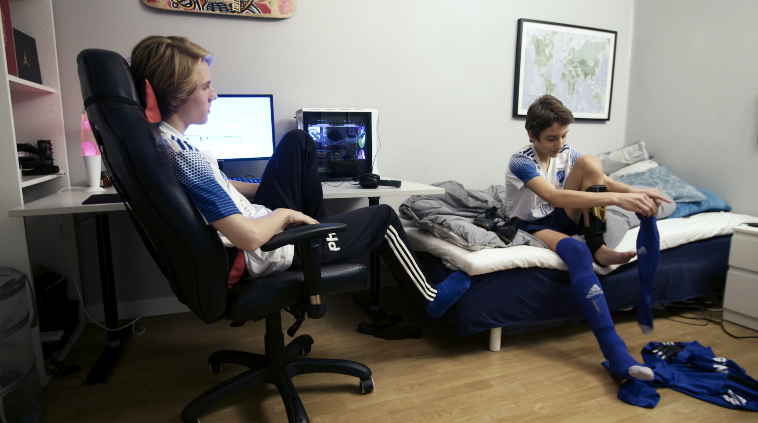
FILM: Han blev liksom helt lost (2:01 min)
Nyckelord: Spel om pengar, normalisering av spel och spelproblem
Filmen lyfter frågan hur unga påverkas av andra och visar på hur idrott och spel om pengar ibland tyvärr hänger ihop.
Hur ska man tänka
kring unga och spel
om pengar?
Se filmen >>>

Slide 29
Diskussionsfrågor 8
Har du några erfarenheter av att någon spelar för mycket?
Varför tror du att killar spelar mer om pengar än tjejer?
Hur tror du att barn och unga påverkas av att förebilder syns i spelreklam och av influencers på sociala medier?
Hur tror du att ditt barn påverkas av äldre kompisar/idrottare som spelar om pengar eller har spelproblem?

Slide 30
Fakta: 2
Pojkar spelar mer än flickor och riskerar att oftare utveckla problem med spel om pengar.
Alla spelbolag i Sverige har en åldersgräns på minst 18 år. Ändå har många tonåringar spelat om pengar.
Problem med spel om pengar kan påverka ungas relationer, skolgång och ekonomi. Att ha spelproblem som ung ökar även risken att få spelproblem igen senare i livet. Barn och unga drabbas också av att närstående har spelproblem.

Slide 31
Var uppmärksam på dessa varningssignaler:
Barnet lägger mycket tid, pengar och energi på spelandet
Barnet får ekonomiska problem av spelandet, och mindre tid för familj, studier och vänner
Barnet är frånvarande, ointresserad och svår att kommunicera med
Barnet blir irriterad, orolig och rastlös när barnet inte spelar
Barnet måste spela mer och mer för att få samma stimulans
Barnet får fysiska och psykiska besvär om barnet inte får spela
Barnet ofta hamnar i konflikter med familj och vänner
Källa: spelprevention.se - Ett kunskapsstöd om spel om pengar och spelproblem

Slide 32
Vill du ha mer stöd att hantera dessa frågor?
Kontakta ditt barns elevhälsa för råd och stöd
Hälso- och sjukvård och kommun ska ge stöd och behandling när det gäller spel om pengar
Kontakta Stödlinjen - Stödlinjen för spelare och anhöriga erbjuder anonym och kostnadsfri rådgivning till personer som spelar om pengar och deras anhöriga. Rådgivning och samtal via telefon 020-81 91 00 eller chatt. Mer information hittar du här: https://www.stodlinjen.se

Slide 33
Tack!

